Slide 1

Git简介

Slide 2

一、git的简介
Git离线操作性
Git基于快照
保存点
分布式
点击添加文本
Git可以离线进行代码提交, 因此它称得上是完全的分布式处理, Git所有的操作不需要在线进行; 这意味着Git的速度要比SVN等工具快得多, 因为SVN等工具需要在线时才能操作, 如果网络环境不好, 提交代码会变得非常缓慢
SVN等老式版本控制工具是将提交点保存成补丁文件, Git提交是将提交点指向提交时的项目快照, 提交的东西包含一些元数据(作者, 日期, GPG等)
Git的保存点可以追踪源码中的文件, 并能得到某一个时间点上的整个工程项目额状态; 可以在该保存点将多人提交的源码合并, 也可以会退到某一个保存点上
Git版本控制系统是一个分布式的系统, 是用来保存工程源代码历史状态的命令行工具;
点击添加文本
点击添加文本
点击添加文本

Slide 3
一、git的简介
Git的分支和合并
分支即时性
点击添加文本
分支灵活性
创建和切换分支几乎是同时进行的, 用户可以上传一部分分支, 另外一部分分支可以隐藏在本地, 不必将所有的分支都上传到GitHub中去
分支模型是Git最显著的特点, 因为这改变了开发者的开发模式, SVN等版本控制工具将每个分支都要放在不同的目录中, Git可以在同一个目录中切换不同的分支;
点击添加文本
用户可以随时 创建 合并 删除分支, 多人实现不同的功能, 可以创建多个分支进行开发, 之后进行分支合并, 这种方式使开发变得快速, 简单, 安全
点击添加文本
点击添加文本

Slide 4
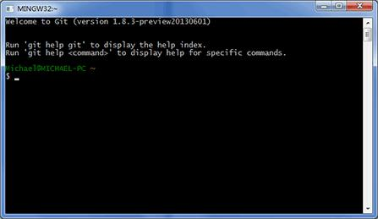
二：git安装
模拟环境和Git都打包好，名叫msysgit是Windows版的Git，从http://msysgit.github.io/下载，然后按默认选项安装即可。
安装完成后，在开始菜单里找到“Git”->“Git Bash”，蹦出一个类似命令行窗口的东西，就说明Git安装成功！
点击添加文本
点击添加文本
点击添加文本
点击添加文本

Slide 5
三：git设置
安装完成后，还需要最后一步设置，在命令行输入：
$ git config --global user.name "Your Name"
$ git config --global user.email "email@example.com"
点击添加文本
点击添加文本
点击添加文本
点击添加文本

Slide 6
四：创建版本库
什么是版本库呢？版本库又名仓库，英文名repository，你可以简单理解成一个目录，这个目录里面的所有文件都可以被Git管理起来，每个文件的修改、删除，Git都能跟踪，以便任何时刻都可以追踪历史，或者在将来某个时刻可以“还原”。
点击添加文本
点击添加文本
首先，选择一个合适的地方，创建一个空目录：
$ mkdir learngit
$ cd learngit
$ pwd
/Users/michael/learngit
pwd命令用于显示当前目录。在我的Mac上，这个仓库位于/Users/michael/learngit。
如果你使用Windows系统，为了避免遇到各种莫名其妙的问题，请确保目录名（包括父目录）不包含中文。
点击添加文本
点击添加文本

Slide 7
第二步，通过git init命令把这个目录变成Git可以管理的仓库：
$ git init
Initialized empty Git repository in /Users/michael/learngit/.git/
瞬间Git就把仓库建好了，而且告诉你是一个空的仓库（empty Git repository），细心的读者可以发现当前目录下多了一个.git的目录，这个目录是Git来跟踪管理版本库的，没事千万不要手动修改这个目录里面的文件，不然改乱了，就把Git仓库给破坏了。
如果你没有看到.git目录，那是因为这个目录默认是隐藏的，用ls -ah命令就可以看见。
也不一定必须在空目录下创建Git仓库，选择一个已经有东西的目录也是可以的。不过，不建议你使用自己正在开发的公司项目来学习Git，否则造成的一切后果概不负责。
点击添加文本
点击添加文本
点击添加文本
点击添加文本

Slide 8
把文件添加到版本库
现在我们编写一个readme.txt文件，内容如下：
Git is a version control system.
Git is free software.
一定要放到learngit目录下（子目录也行），因为这是一个Git仓库，放到其他地方Git再厉害也找不到这个文件。
和把大象放到冰箱需要3步相比，把一个文件放到Git仓库只需要两步。
第一步，用命令git add告诉Git，把文件添加到仓库：
$ git add readme.txt
执行上面的命令，没有任何显示，这就对了，Unix的哲学是“没有消息就是好消息”，说明添加成功。
第二步，用命令git commit告诉Git，把文件提交到仓库：
$ git commit -m "wrote a readme file"
[master (root-commit) cb926e7] wrote a readme file
1 file changed, 2 insertions(+)
create mode 100644 readme.txt
点击添加文本
点击添加文本
点击添加文本
点击添加文本

Slide 9
点击添加文本
点击添加文本
git commit命令执行成功后会告诉你，1个文件被改动（我们新添加的readme.txt文件），插入了两行内容（readme.txt有两行内容）。
点击添加文本
点击添加文本

Slide 10

查询记录
git status命令可以让我们时刻掌握仓库当前的状态，上面的命令告诉我们，readme.txt被修改过了，但还没有准备提交的修改。
点击添加文本
提交修改和提交新文件是一样的两步，第一步是git add：
$ git add readme.txt
同样没有任何输出。在执行第二步git commit之前，我们再运行git status看看当前仓库的状态：
$ git status
# On branch master
# Changes to be committed:
# (use "git reset HEAD <file>..." to unstage)
#
# modified: readme.txt
#
git status告诉我们，将要被提交的修改包括readme.txt，下一步，就可以放心地提交了：
$ git commit -m "add distributed"
[master ea34578] add distributed
1 file changed, 1 insertion(+), 1 deletion(-)
点击添加文本
点击添加文本
点击添加文本

Slide 11
提交后，我们再用git status命令看看仓库的当前状态：
$ git status
# On branch master
nothing to commit (working directory clean)
点击添加文本
点击添加文本
点击添加文本
点击添加文本

Slide 12
版本回滚
在Git中，我们用git log命令查看：
$ git log
commit 3628164fb26d48395383f8f31179f24e0882e1e0
Author: Michael Liao <askxuefeng@gmail.com>
Date: Tue Aug 20 15:11:49 2013 +0800
append GPL
commit ea34578d5496d7dd233c827ed32a8cd576c5ee85
Author: Michael Liao <askxuefeng@gmail.com>
Date: Tue Aug 20 14:53:12 2013 +0800
add distributed
commit cb926e7ea50ad11b8f9e909c05226233bf755030
Author: Michael Liao <askxuefeng@gmail.com>
Date: Mon Aug 19 17:51:55 2013 +0800
wrote a readme file
点击添加文本
点击添加文本
点击添加文本
点击添加文本

Slide 13
现在，我们要把当前版本“append GPL”回退到上一个版本“add distributed”，就可以使用git reset命令：
$ git reset --hard HEAD^
HEAD is now at ea34578 add distributed
（在Git中，用HEAD表示当前版本）
看看readme.txt的内容是不是版本add distributed：
$ cat readme.txt
Git is a distributed version control system.
Git is free software.
返回最新版本的方法：找到那个append GPL的commit id是3628164...，于是就可以指定回到未来的某个版本：
$ git reset --hard 3628164
HEAD is now at 3628164 append GPL
点击添加文本
点击添加文本
点击添加文本
点击添加文本

Slide 14
现在，我们要把当前版本“append GPL”回退到上一个版本“add distributed”，就可以使用git reset命令：
$ git reset --hard HEAD^
HEAD is now at ea34578 add distributed
（在Git中，用HEAD表示当前版本）
看看readme.txt的内容是不是版本add distributed：
$ cat readme.txt
Git is a distributed version control system.
Git is free software.
返回最新版本的方法：找到那个append GPL的commit id是3628164...，于是就可以指定回到未来的某个版本：
$ git reset --hard 3628164
HEAD is now at 3628164 append GPL
点击添加文本
点击添加文本
点击添加文本
点击添加文本

Slide 15
删除
现在你有两个选择，一是确实要从版本库中删除该文件，那就用命令git rm删掉，并且git commit：
$ git rm test.txt
rm 'test.txt'
$ git commit -m "remove test.txt"
[master d17efd8] remove test.txt
1 file changed, 1 deletion(-)
delete mode 100644 test.txt
现在，文件就从版本库中被删除了。
另一种情况是删错了，因为版本库里还有呢，所以可以很轻松地把误删的文件恢复到最新版本：
$ git checkout -- test.txt
git checkout其实是用版本库里的版本替换工作区的版本，无论工作区是修改还是删除，都可以“一键还原”。
点击添加文本
在Git中，删除也是一个修改操作，我们实战一下，先添加一个新文件test.txt到Git并且提交：
$ git add test.txt
$ git commit -m "add test.txt"
[master 94cdc44] add test.txt
1 file changed, 1 insertion(+)
create mode 100644 test.txt
点击添加文本
点击添加文本
点击添加文本

Slide 16
远程仓库
在Git中，有个叫GitHub的神奇的网站，从名字就可以看出，这个网站就是提供Git仓库托管服务的，所以，只要注册一个GitHub账号，就可以免费获得Git远程仓库。
点击添加文本
第1步：创建SSH Key。在用户主目录下，看看有没有.ssh目录，如果有，再看看这个目录下有没有id_rsa和id_rsa.pub这两个文件，如果已经有了，可直接跳到下一步。如果没有，打开Shell（Windows下打开Git Bash），创建SSH Key：
$ ssh-keygen -t rsa -C "youremail@example.com"
你需要把邮件地址换成你自己的邮件地址，然后一路回车，使用默认值即可，由于这个Key也不是用于军事目的，所以也无需设置密码。
如果一切顺利的话，可以在用户主目录里找到.ssh目录，里面有id_rsa和id_rsa.pub两个文件，这两个就是SSH Key的秘钥对，id_rsa是私钥，不能泄露出去，id_rsa.pub是公钥，可以放心地告诉任何人。
点击添加文本
点击添加文本
点击添加文本

Slide 17
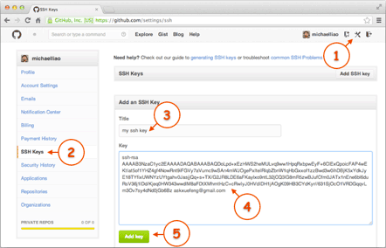
第2步：
登陆GitHub，打开“Account settings”，“SSH Keys”页面：
然后，点“Add SSH Key”，填上任意Title，在Key文本框里粘贴id_rsa.pub文件的内容：
点击添加文本
点击添加文本
点击添加文本
点击添加文本

Slide 18
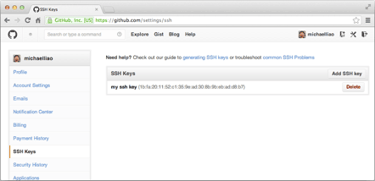
点“Add Key”，你就应该看到已经添加的Key：
点击添加文本
点击添加文本
点击添加文本
点击添加文本
最后友情提示，在GitHub上免费托管的Git仓库，任何人都可以看到喔（但只有你自己才能改）。所以，不要把敏感信息放进去。

Slide 19
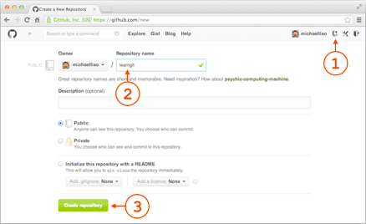
添加远程库：
现在的情景是，你已经在本地创建了一个Git仓库后，又想在GitHub创建一个Git仓库，并且让这两个仓库进行远程同步，这样，GitHub上的仓库既可以作为备份，又可以让其他人通过该仓库来协作，真是一举多得。
首先，登陆GitHub，然后，在右上角找到“Create a new repo”按钮，创建一个新的仓库：
点击添加文本
点击添加文本
点击添加文本
点击添加文本

Slide 20
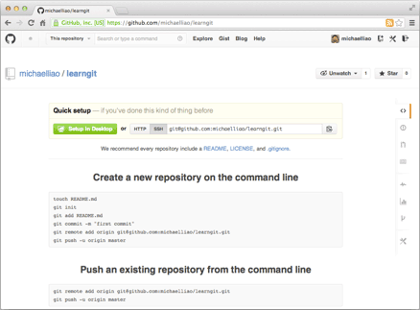
在Repository name填入learngit，其他保持默认设置，点击“Create repository”按钮，就成功地创建了一个新的Git仓库：
点击添加文本
点击添加文本
点击添加文本
点击添加文本

Slide 21
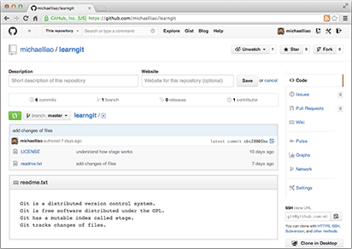
推送成功后，可以立刻在GitHub页面中看到远程库的内容已经和本地一模一样：
点击添加文本
点击添加文本
点击添加文本
点击添加文本
从现在起，只要本地作了提交，就可以通过命令：
$ git push origin master
把本地master分支的最新修改推送至GitHub，现在，你就拥有了真正的分布式版本库！

Slide 22
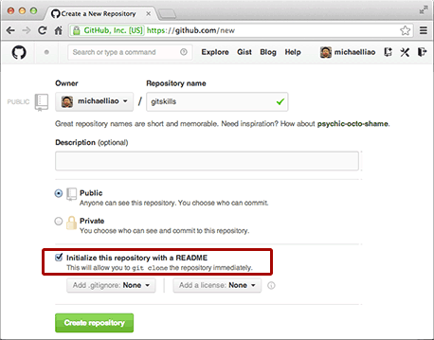
从远程库克隆：
首先，登陆GitHub，创建一个新的仓库，名字叫gitskills：
点击添加文本
点击添加文本
点击添加文本
点击添加文本

Slide 23
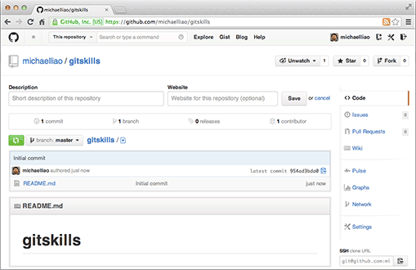
我们勾选Initialize this repository with a README，这样GitHub会自动为我们创建一个README.md文件。创建完毕后，可以看到README.md文件：
点击添加文本
点击添加文本
点击添加文本
点击添加文本

Slide 24
现在，远程库已经准备好了，下一步是用命令git clone克隆一个本地库：
$ git clone git@github.com:michaelliao/gitskills.git
Cloning into 'gitskills'...
remote: Counting objects: 3, done.
remote: Total 3 (delta 0), reused 0 (delta 0)
Receiving objects: 100% (3/3), done.
$ cd gitskills
$ ls
README.md
点击添加文本
点击添加文本
点击添加文本
注意把Git库的地址换成你自己的，然后进入gitskills目录看看，已经有README.md文件了。
如果有多个人协作开发，那么每个人各自从远程克隆一份就可以了。
点击添加文本

Slide 25
在Repository name填入learngit，其他保持默认设置，点击“Create repository”按钮，就成功地创建了一个新的Git仓库：
点击添加文本
点击添加文本
点击添加文本
点击添加文本

Slide 26
谢谢观看
点击添加文本

